Slide 1
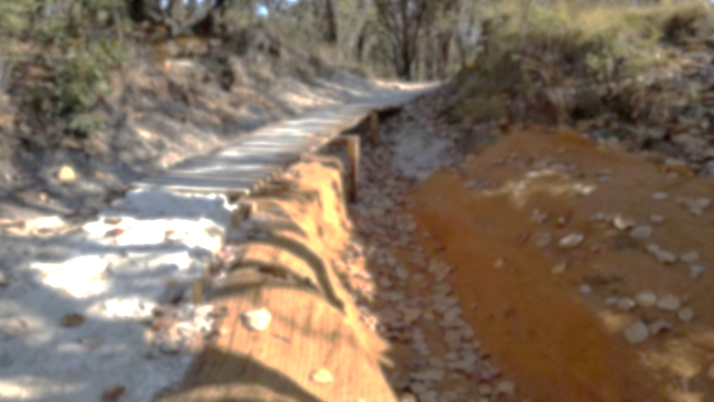



Restauración de senderos ciclistas
en el Área de Protección de Flora y Fauna Bosque La Primavera
Relaciones sinérgicas entre 2 sistemas vivientes

Slide 2

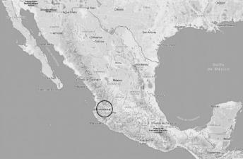

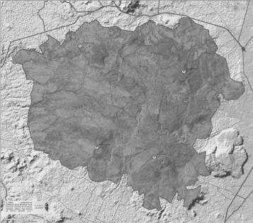
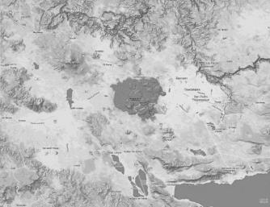
BOSQUE LA PRIMAVERA
U B I C A C I Ó N
ZONA METROPOLITANA DE GUADALAJARA

Slide 3
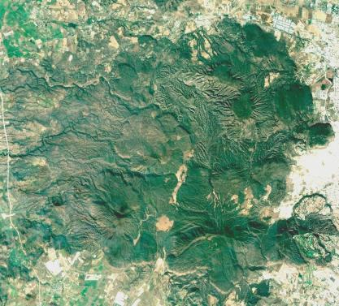
El bosque y sus aportaciones
Captación de 240´000,000m³ de agua al año
Suministro a mantos freáticos
Regulador de temperatura
Nicho de corredores biológicos
Servicios recreativos y turísticos
R E L A C I O N E S S I N É R G I C A S
Productor de O₂
Recolector de CO₂
Investigación científica
Fuente de cultura e historia
Hábitat de 300 especies de animales
Ecosistema con más de 961 especies vegetales

Slide 4
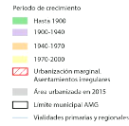
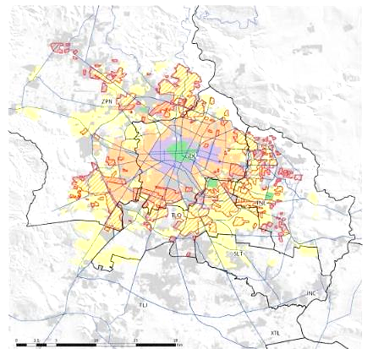
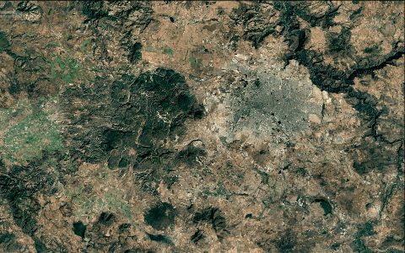
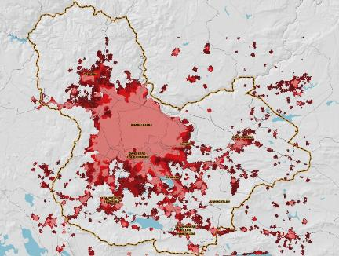
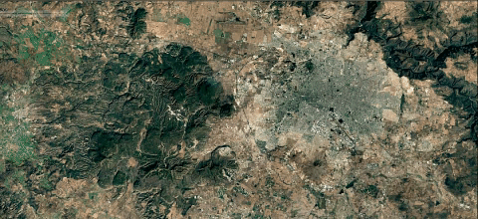
Zona Metropolitana
R E L A C I O N E S S I N É R G I C A S
Fuente: IMEPLAN tomado de Jimenez Huerta (2013) y De la Torre Escoto (2006) .
Fuente: IMEPLAN.

Slide 5
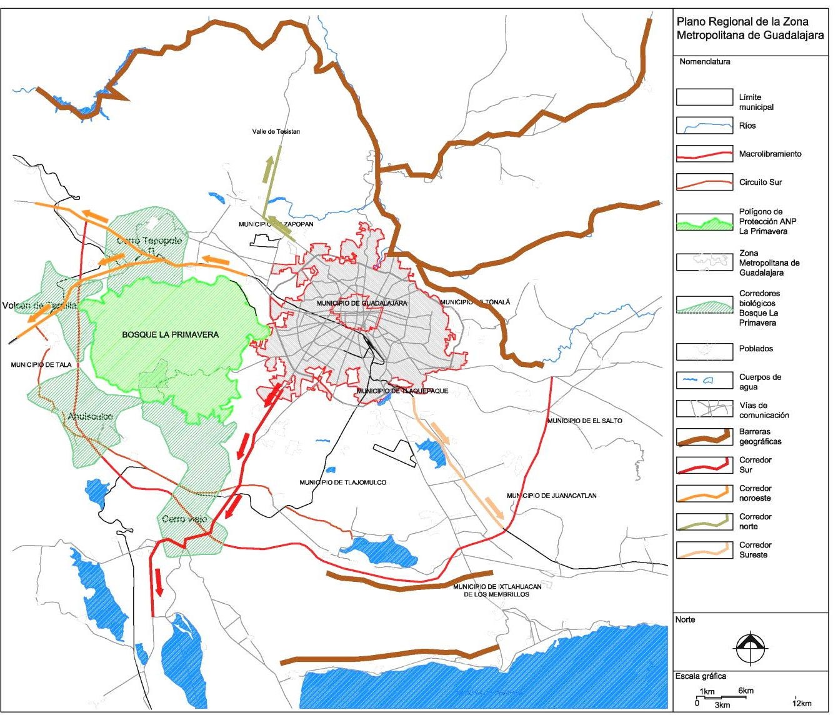
R E L A C I O N E S S I N É R G I C A S
Entorno del bosque

Slide 6

FACTORES SOCIOCULTURALES ZMG
70% de adultos con problemas relacionados a obesidad
14 tipos de enfermedades
Costos 2017: 15,500mmd¹ Mx.
Sedentarismo
Y obesidad
Economía débil
77% de la población es vulnerable
Ingreso promedio per cápita bajo
15% puede ahorrar.³
R E L A C I O N E S S I N É R G I C A S
Escasez de áreas verdes
OMS 10m2/habitante
Guadalajara=2.49m2²
Más horas laborales del mundo⁴
Tiempos de desplazamiento
Tipo de recreación
Recreación y uso de
tiempo libre

Slide 7
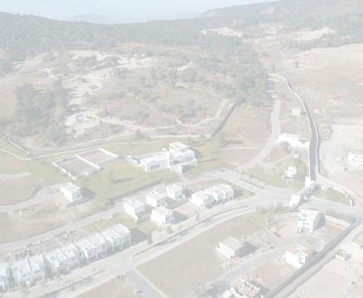
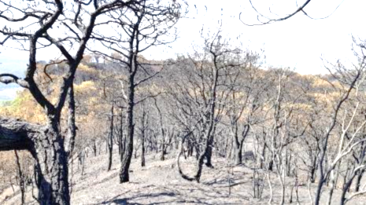
C O M U N I C A C I Ó N Y U R B A N I Z A C I O N
Entorno del bosque
El sector inmobiliario es una de las amenazas más fuertes que enfrenta el bosque, al no generarse espacios de amortiguamiento entre los desarrollos y el bosque.
Cada año el bosque presenta invasiones que reducen significativamente su perímetro.
R E L A C I O N E S S I N É R G I C A S
Los desarrollos incumplen con el equipamiento necesario para la conservación del bosque.
Disminución de intercambio genético y de biodiversidad
I N C E N D I O S
153% se superficie quemada en los últimos 13 años
´Pérdida significativa de especies
EROSIÓN
Factores meteorológicos
Factores antrópicos

Slide 8
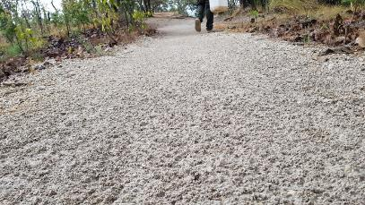
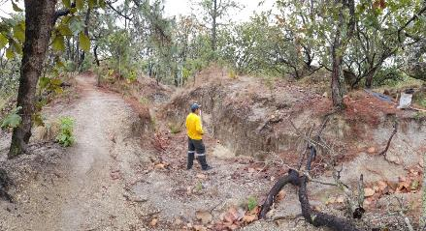
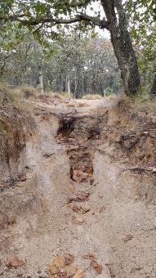
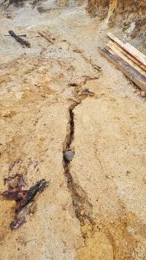
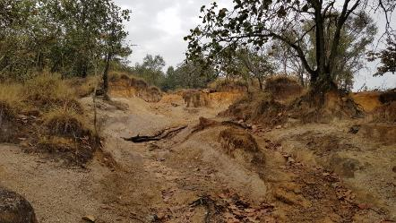
Lluvias torrenciales: 912mm de precipitación
La erosión y sus ciclos
Visitación de ciclismo y senderismo
R E L A C I O N E S S I N É R G I C A S

Slide 9
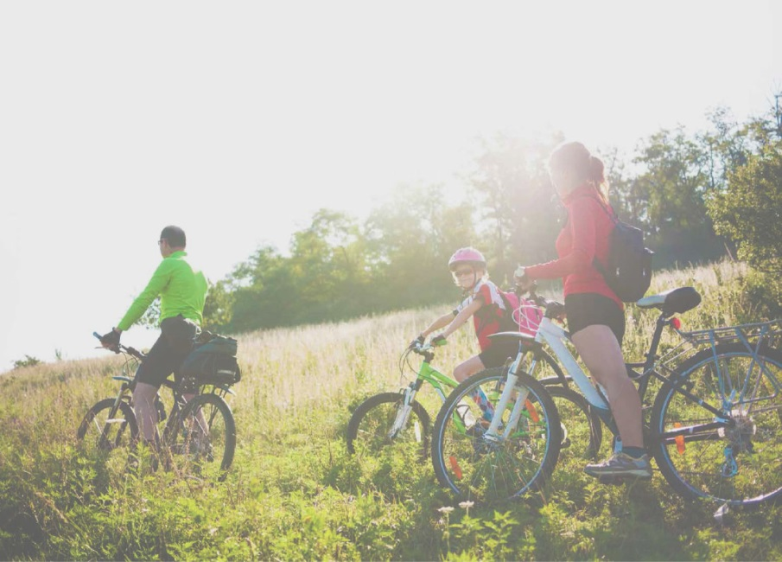
FACTORES ZMG-BOSQUE LA PRIMAVERA
1500-2000 DEPORTISTAS POR SEMANA EN 2017
NECESIDAD DE ESPACIOS RECREATIVOS SEGUROS
R E L A C I O N E S S I N É R G I C A S
NECESIDAD DE MEJORAS Y AMPLIACIÓN DE RED DE SENDEROS
EQUIPAMIENTO Y SERVICIOS

Slide 10
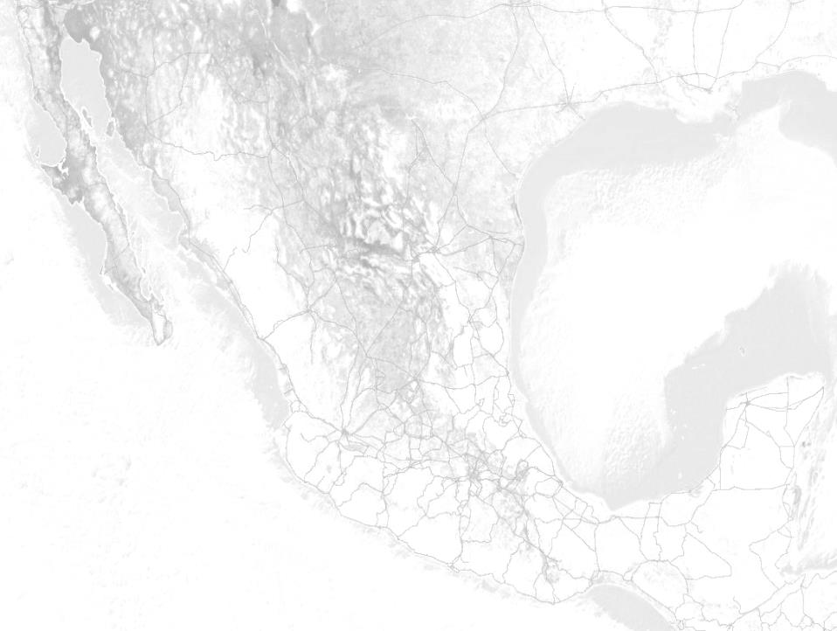
SUSTENTABILIDAD
S I N E R G I A S
CALIDAD DE VIDA
Y BIENESTAR SOCIAL
Salud
Economía
Recreación
Educación
Espiritualidad
Realización
Monitoreo
Análisis
Diagnóstico
Restauración
Conservación
ÁREA
METROPOLITANA
DE GUADALAJARA
BOSQUE
LA PRIMAVERA
R E L A C I O N E S S I N É R G I C A S
Problema
observado
Idea Inicial
PROBLEMÁTICA Y NECESIDADES
DEL AMG
Recursos
Tenencia de
la tierra
Crecimiento
DEL BOSQUE
Tráfico
Programa
de manejo
Conectividad
Ambientales
OPD
USUARIOS Y POBLACIÓN
Incendios
Económicos
Administrativos
Economía
Invasiones
Salud
Erosión
Educación
Visitación
SOLUCIONES

Slide 11

ESTRATEGIAS DE CAMBIO
Preliminares
VINCULOS ENTRE ACTORES CLAVE
Destinatarios
PROYECTOS RECREATIVOS Y COMUNICACIÓN
Actores clave
R E L A C I O N E S S I N É R G I C A S
PROYECTOS DE FONDEO Y MANTENIMIENTO
Factibilidad de propuestas
PROYECTOS DE CONSERVACIÓN Y RESTAURACIÓN
El proyecto para el bosque: importancia pertinencia y aportaciones

Slide 12




PROPIETARIOS
OPD-GOBIERNO
UNIVERSIDADES
USUARIOS
GENERACIÓN DE PROYECTO
VINCULOS ENTRE ACTORES CLAVE
PROYECTOS EDUCATIVOS
R E L A C I O N E S S I N É R G I C A S
PROYECTOS DE RETORNO DE INVERSIÓN
PROYECTOS DE CONSERVACIÓN Y RESTAURACIÓN

Slide 13
EJECUCIÓN DE PROYECTOS
Gestión de territorio
Gestión de recursos
Generación de base social
R E L A C I O N E S S I N É R G I C A S
Aplicación de conocimiento
Adquirido
Restauración de
rutas ciclistas
Supervisión de técnicas
Apoyo institucional
Cursos adicionales

Slide 14
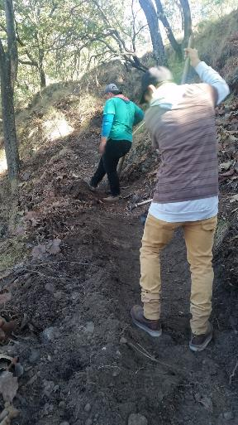
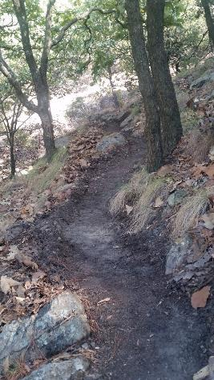
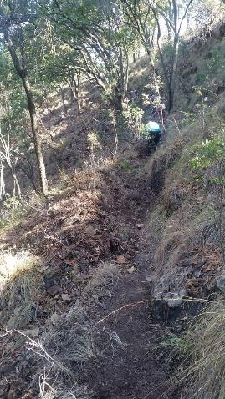
PROYECTO PISTAS TORRE 3
Habilitación de veredas existentes
Brechas cortafuegos
Acceso a brigadas
R E L A C I O N E S S I N É R G I C A S

Slide 15
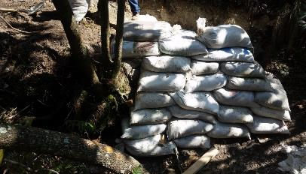
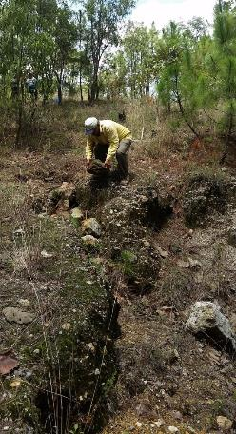
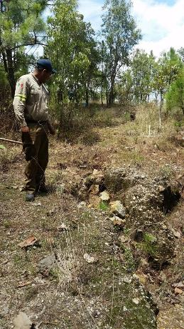
PROYECTO PISTAS TORRE 3
R E L A C I O N E S S I N É R G I C A S
Obras de retención
Contención de erosión de suelos

Slide 16
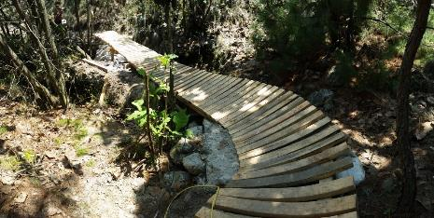
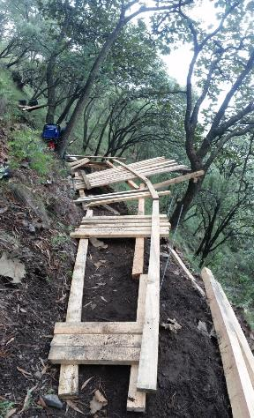
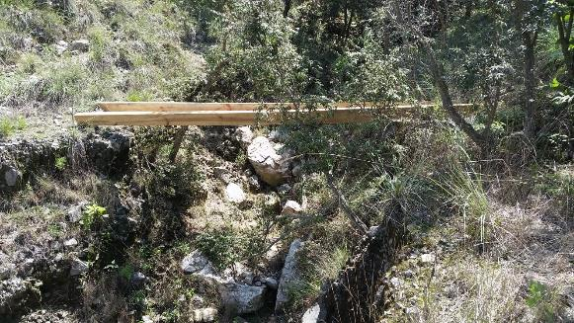
PROYECTO PISTAS TORRE 3
Rodados superficiales
Disminución de erosión de suelos
R E L A C I O N E S S I N É R G I C A S

Slide 17
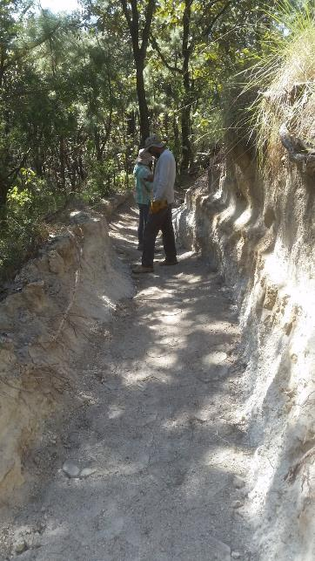
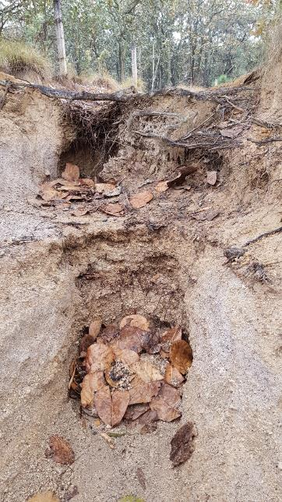
PROYECTO RESTAURACIÓN DE SUELO Y AGUA
R E L A C I O N E S S I N É R G I C A S

Slide 18
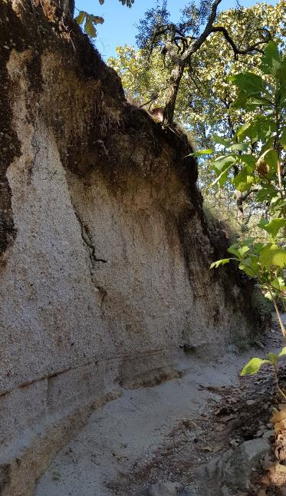
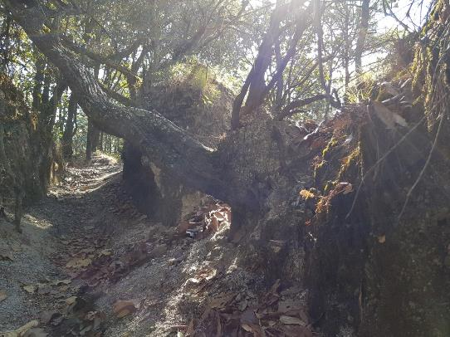
PROYECTO RESTAURACIÓN DE SUELO Y AGUA
R E L A C I O N E S S I N É R G I C A S

Slide 19
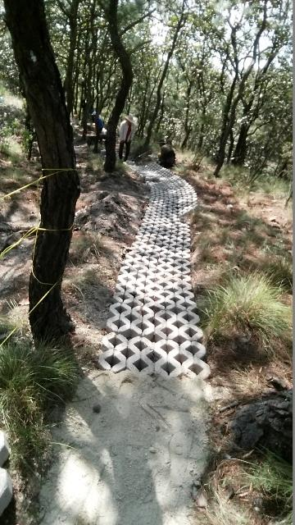
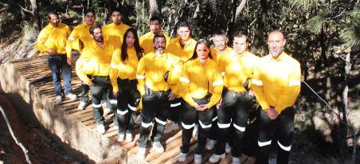
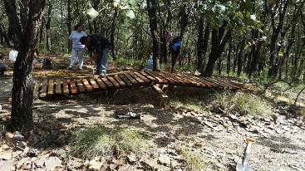
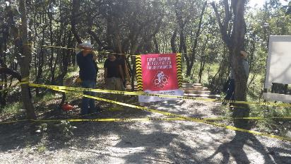
PROYECTO RESTAURACIÓN DE SUELO Y AGUA
R E L A C I O N E S S I N É R G I C A S
Pista
Toboganes

Slide 20
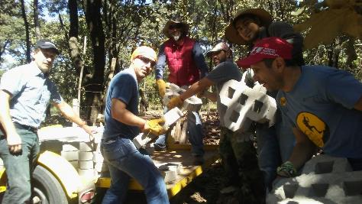
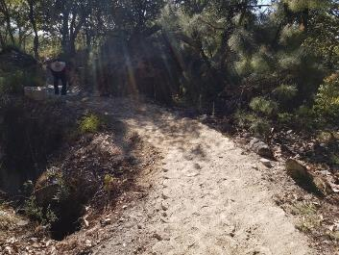
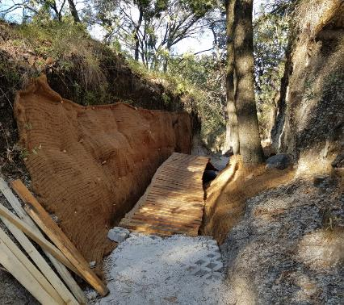
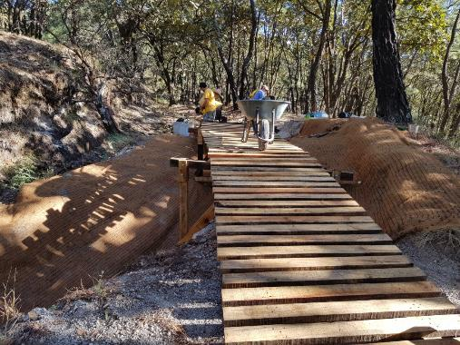
PROYECTO RESTAURACIÓN DE SUELO Y AGUA
R E L A C I O N E S S I N É R G I C A S

Slide 21
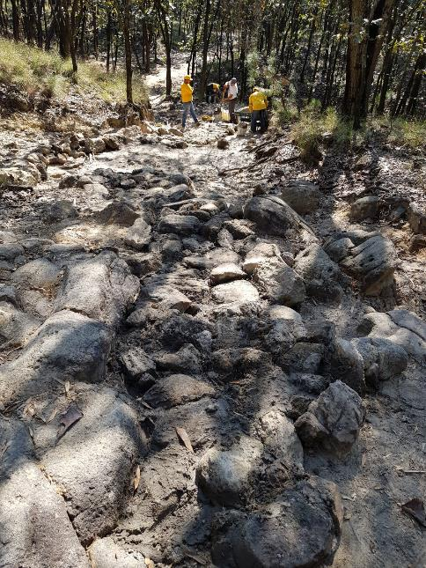
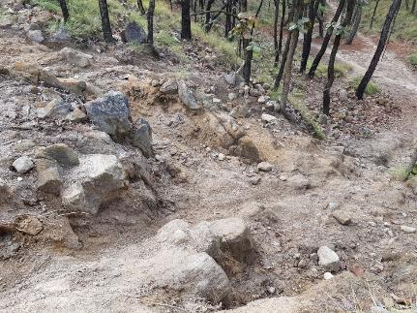
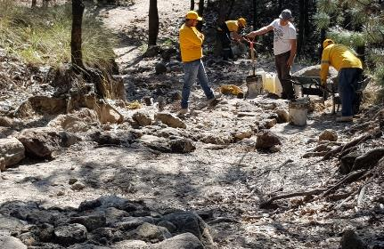
PROYECTO RESTAURACIÓN DE SUELO Y AGUA
Pista Garrison
R E L A C I O N E S S I N É R G I C A S

Slide 22
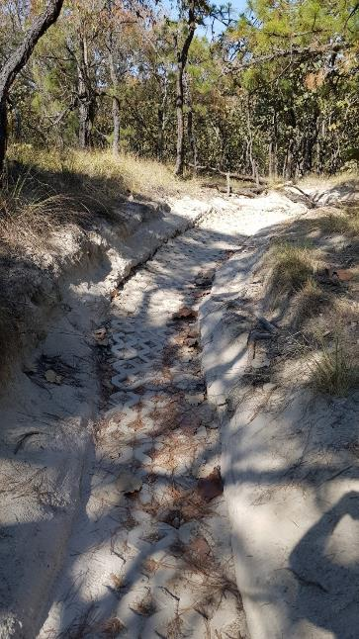
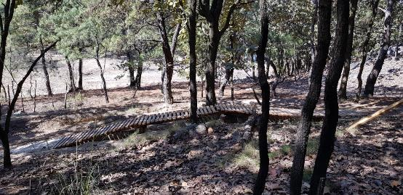
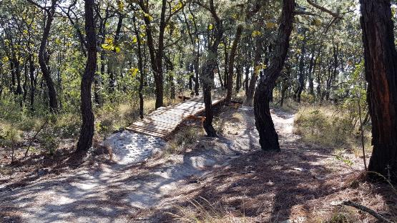
PROYECTO RESTAURACIÓN DE SUELO Y AGUA
Pista Garrison
R E L A C I O N E S S I N É R G I C A S

Slide 23
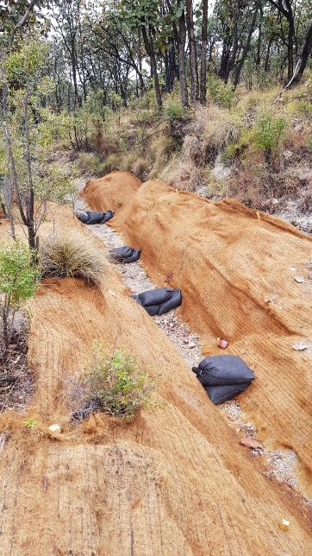
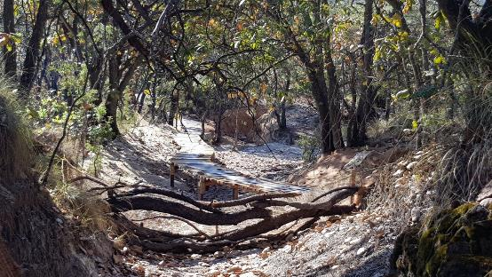
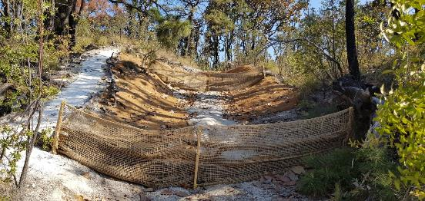
PROYECTO RESTAURACIÓN DE SUELO Y AGUA
Pista La Mosca
R E L A C I O N E S S I N É R G I C A S

Slide 24



PROYECTO RESTAURACIÓN DE SUELO Y AGUA
Pista La Mosca
R E L A C I O N E S S I N É R G I C A S

Slide 25






PROYECTO MTB PRO BOSQUE
Pista La osca
R E L A C I O N E S S I N É R G I C A S

Slide 26






PROYECTO MTB PRO BOSQUE
Pista La osca
R E L A C I O N E S S I N É R G I C A S

Slide 27
PROYECTO MTB PRO BOSQUE
Retos a enfrentar
CONTINUACIÓN Y FONDEO DE PROYECTO
DIMENSIONAMIENTO DE PROYECTO Y OPORTUNIDADES
R E L A C I O N E S S I N É R G I C A S
FOMENTO DE USO RESPONSABLE
ACUERDOS CON PROPIETARIOS
CAPACITACIÓN DE PERSONAL
MEJORA Y AMPLIACIÓN DE SENDEROS SEGÚN DEMANDA

Slide 28
PROYECTO MTB PRO BOSQUE
Conclusiones de proceso
El bosque tiene una problemática compleja, que se deriva de la presión ejercida por la ZMG, así como una serie de circunstancias que son clave para su gestión y conservación.
El bosque, bajo las presiones y la complejidad de necesidades y problemas que enfrenta, requiere de proyectos estratégicos que promuevan la capitalización de bienes ya sean monetarios, de recursos humanos, conocimientos y saberes en pro de la restauración y conservación.
El futuro del bosque, está claramente en riesgo y de no tomar medidas pertinentes que contemplen la gestión por medio de la vinculación de actores como anteriormente se describe, este irá perdiendo sus características de biodiversidad causados principalmente por el estrangulamiento que han producido el crecimiento urbano y los proyectos de conectividad.
La participación de los actores bajo un mismo propósito, es un elemento imprescindible para que las dinámicas que se ejecutan entre la ZMG y el bosque se lleven a cabo propiciando sinergias; pasando de una dinámica actual en donde el bosque provee a la ZMG de beneficios pero que esta le genera problemas al bosque, a una dinámica que dé como resultado interacciones beneficiosas bilaterales.
Solo a través de la participación, es que se podrán realizar los distintos proyectos, especialmente los referentes a restauración, conservación y educación, los cuales son fundamentales para alcanzar las metas y objetivos anteriormente descritos.
R E L A C I O N E S S I N É R G I C A S

